Slide 1
高校形势与政策课 专题 简介
1
全面从严治党专题
2018-2019学年
四 个
专 题
2
经济社会发展专题
3
港澳台工作专题
4
国际形势专题

Slide 2
请班长和学委添加助教微信、邮箱
微信：worm_ovo
邮箱：qiushuchen2022@163.com

Slide 3
课程考核方式说明
采用综合测评方式：
出勤情况考核：占比30%，即30分。
（请假1次扣5分，无故旷课1次扣15分，无故旷课2次以上本课程计0分）
期末作业考核：占比70%，即70分。

Slide 4

课程考核说明（期末论文要求）
在老师本学期所授内容范围内选取一个要点，结合党和国家最新精神、新闻动态、上课体会、亲身经历或访谈调研，言之有物，谈出心得或观点。
3-4人组队，5000字为上限，封面处注明每人分工和助教所提供名单上的顺序号，文字通顺，语言流畅，无错别字，采用计算机打印文稿，统一采用A4纸张；
时间节点：开课后第3周由各班班长提交分组名单给助教、确认组别，结课后第2周同步提交纸质版和电子版论文。
电子版以“班级号+组别号+论文标题”命名，Word格式，班长收齐后，以压缩包形式，发到助教邮箱。
说明：论文抄袭、不按时提交论文，论文成绩记为0分。

Slide 5
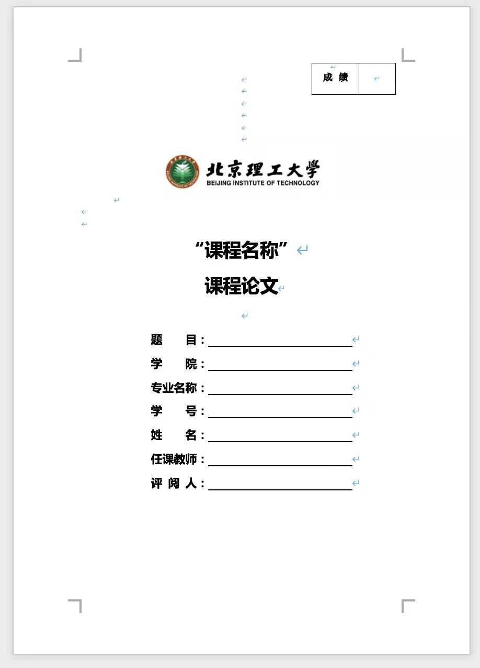
论文封面

Slide 6
形势与政策课论文格式要求
论文题目
论文题目 居中（二号 黑体 加粗）
论文作者
学院 班级 姓名 学号 居中（小四号 楷体）
标题采用四号黑体加粗，正文采用宋体，小四号，每段开头空两字，正文行距：（多倍行距）1.25倍。要求符合一般学术论文的写作规范。应文字流畅，语言准确，层次清晰，论点清楚，论证严密，引证规范，有独立的观点和见解。
论文正文
参考文献
参考文献按在正文中出现的先后次序列表于文后;文后以“参考文献：”(左顶格)为标识;参考文献的序号左顶格，并用数字加方括号表示，如[1]、[2]、（小四号宋体），参考文献不少于5篇。

Slide 7
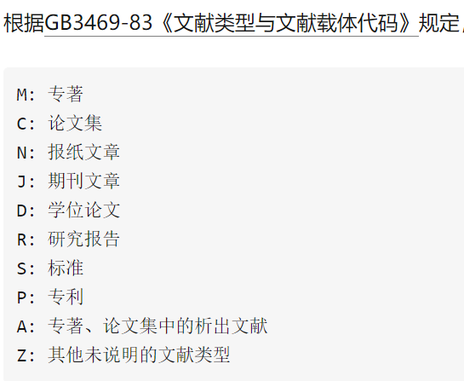
参考文献格式—引用期刊文章——示范
[1][美]B.盖伊·彼得斯著.政府未来的治理模式[M].李广英,译.北京:中国人民大学出版社,2001:68.
[2]毛泽东文集(第3卷)[M].北京:人民出版社,1996:336.
[3]习近平.论中国共产党历史[M].北京:中央文献出版社,2021:202.
[4]董相志.论我国电子政府与学习型政府的一体化推进[J].中国行政管理,2005(2):52.

